Slide 1

Фізика 9 клас 18.05.2022р.
Еволюція фізичної картини світу.
Розвиток уявлень про природу світла

Slide 2








Світло
1
Світло – це електромагнітні хвилі, які сприймає око людини, тобто хвилі довжиною від 380 нм до 760 нм
$$λ, нм$$
Червоний
$$760$$
Оранжевий
$$600$$
Жовтий
$$580$$
Зелений
$$555$$
Блакитний
$$525$$
Синій
$$495$$
$$380$$
Фіолетовий
Notes:
рдинат

Slide 3
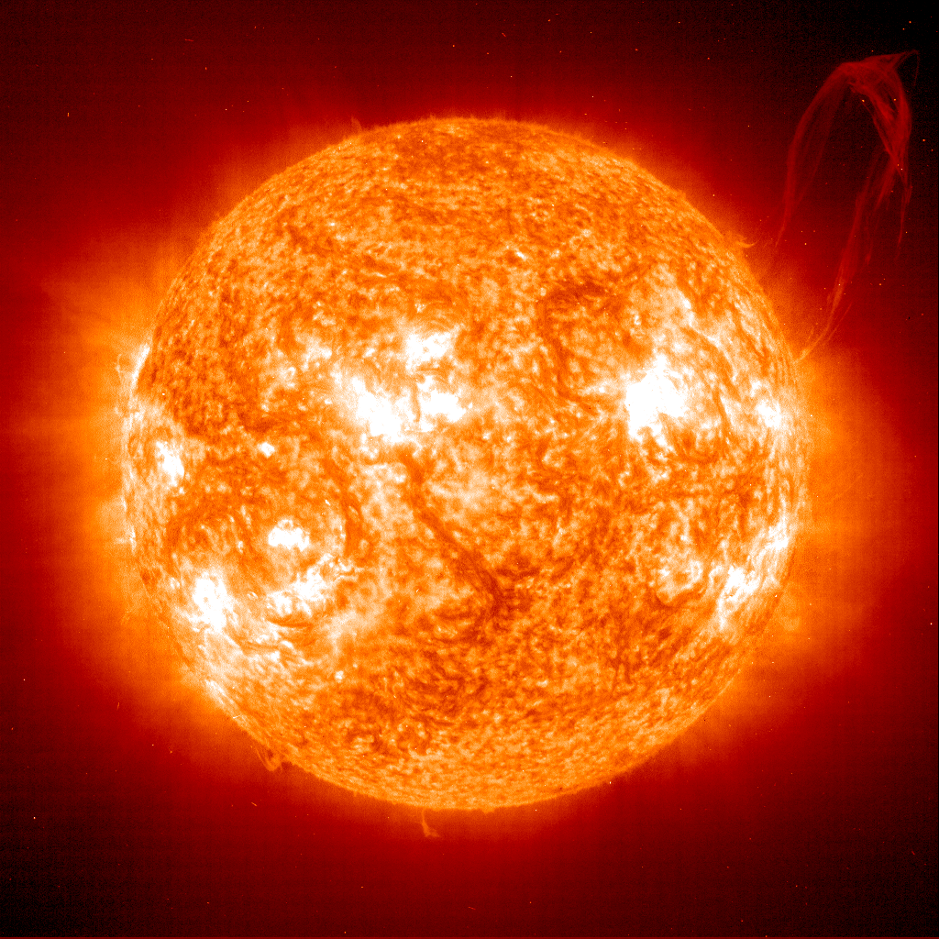
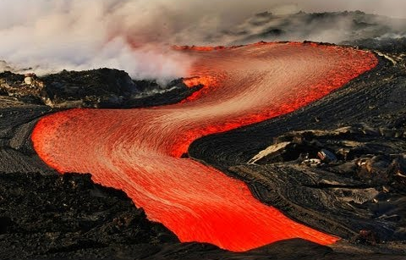
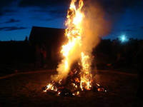
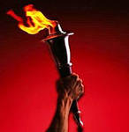
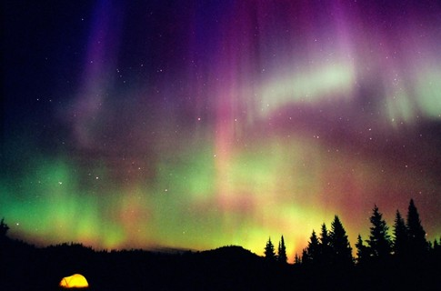
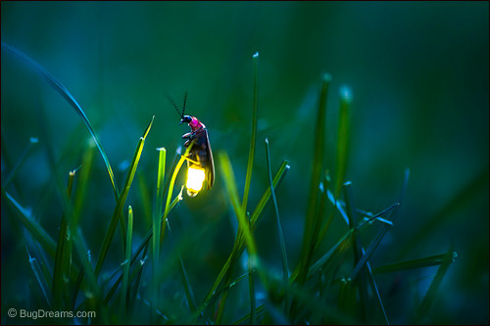
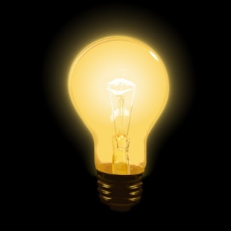
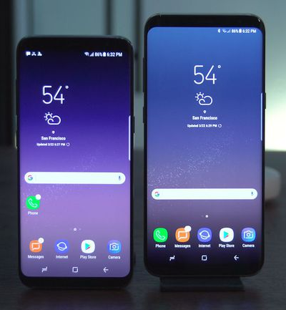
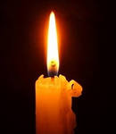
Світло
2
Світло випромінюється внаслідок процесів, які відбуваються всередині атомів
Джерела світла – це фізичні тіла, атоми яких випромінюють світло
Природні
Штучні
Notes:
рдинат

Slide 4
Ідеї давніх філософів
3
Перші уявлення про природу світла були закладені ще з давніх-давен. Грецький філософ Платон (427–327 рр до н.е.) створив одну з перших теорій світла.
Евклід і Арістотель (300–250 рр до н.е.) дослідним шляхом установили такі основні закони оптичних явищ, як прямолінійне поширення світла й незалежність світлових пучків, відбиття й заломлення. Арістотель уперше пояснив сутність зору.
Notes:
рдинат

Slide 5
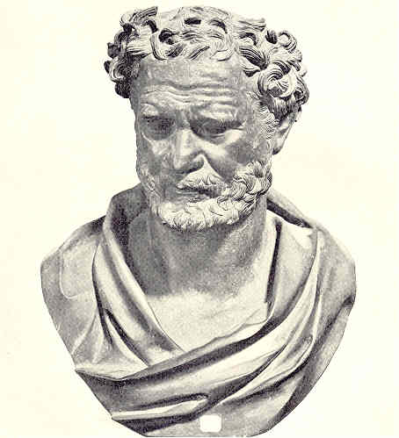
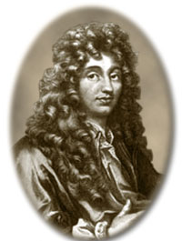
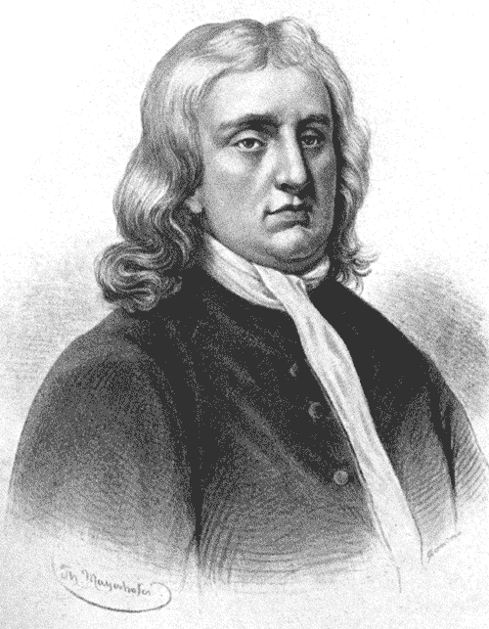
Розвиток уявлень про природу світла
4
Демокріт
І.Ньютон
- бачимо ми тому, що в наші очі «надходять і залишаються там видності».
Х.Гюйгенс
У 1675 р. запропонував
теорію, згідно з якою
світло є потоком
маленьких частинок –
корпускул.
у 1690 р. запропонував
хвильову теорію світла.
Сучасні уявлення про властивості
світла об’єднали теорії Ньютона і
Гюйгенса (корпускулярно-хвильовий дуалізм)

Slide 6
Корпускулярна теорія світла
5
Два погляду на світло на початку ХVІІІ століття:
Світло – це потік частинок у пустоті (перенесення речовини).
відбивання світла
утворення різких тіней
прямолінійне поширення світла

Slide 7
Хвильова теорія світла
6
Два погляду на світло на початку ХVІІІ століття:
Світло – це хвиля у ефірі.
Інтерференція
та
дифракція

Slide 8
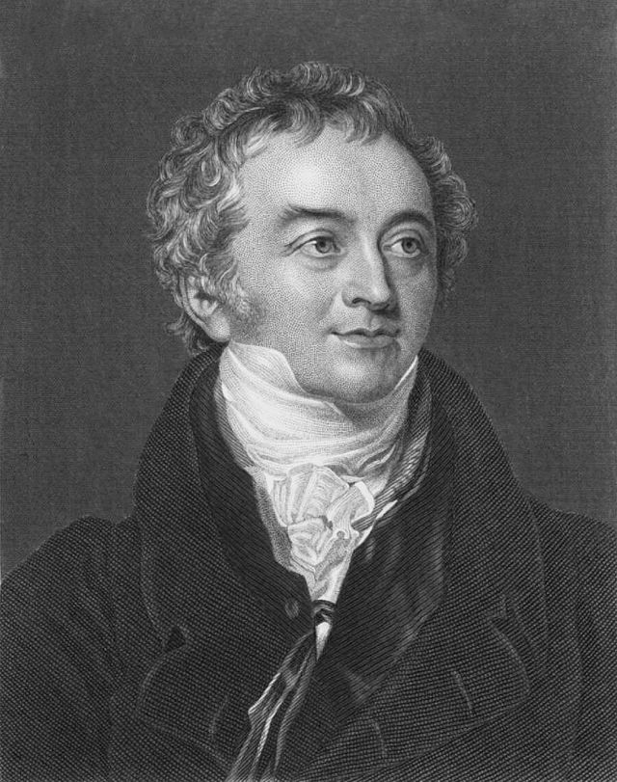
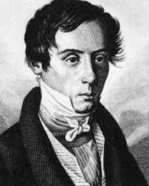
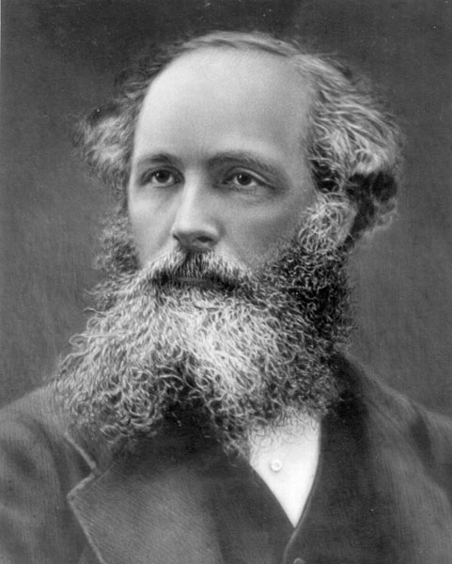
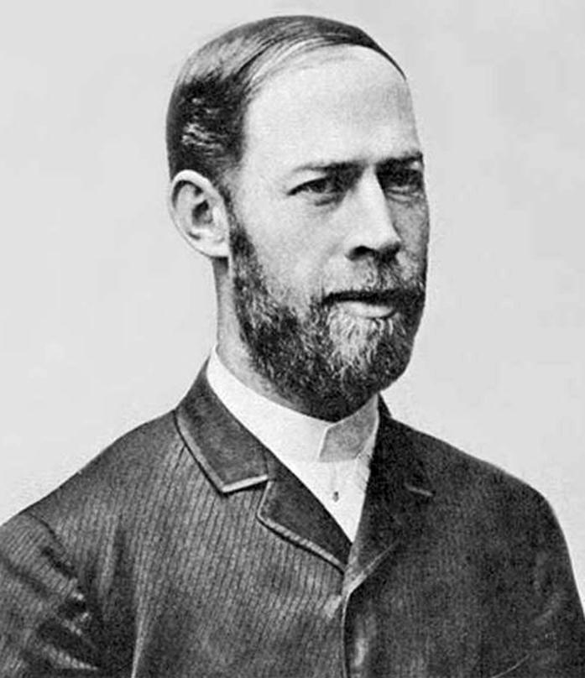
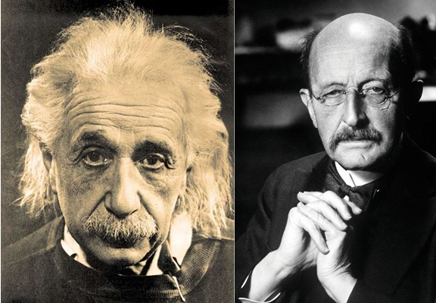
Розвиток уявлень про природу світла
7
Томас Юнг
Огюстен Жан Френель
Дж. Максвелл
Г. Герц
А. Ейнштейн та М. Планк

Slide 9
Корпускулярно-хвильовий дуалізм
8
Корпускулярно-хвильовий дуалізм —
запропонована Луї де Бройлем гіпотеза про те, що будь-яка елементарна частка має хвильові властивості, а будь-яка хвиля має властивості, характерні для частинки. Тобто, хвилі демонструють властивості, які раніше приписувалися лише частинкам (корпускулам).
Експериментальне відкриття в 1927 році явища дифракції електронів остаточно підтвердило справедливість корпускулярно-хвильового дуалізму. У 1929 році Луї де Бройль отримав Нобелівську премію з фізики з формулюванням: «за відкриття хвильової природи електронів».

Slide 10
Швидкість світла
9
Проблема визначення швидкості світла стояла перед наукою дуже давно. Учені розуміли, що світло є певним фізичним об'єктом, що поширюється від джерела в просторі, і цей процес відбувається протягом певного часу. Отже, світло як фізичний об'єкт має певну скінченну швидкість, хоча й дуже велику. Інтерес учених до цієї проблеми пояснювався не тільки бажанням одержати точні значення швидкості світла, а й намірами розкрити його природу.
Античні вчені вважали швидкість світла нескінченною

Slide 11
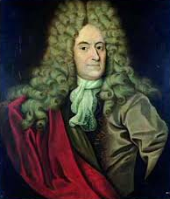
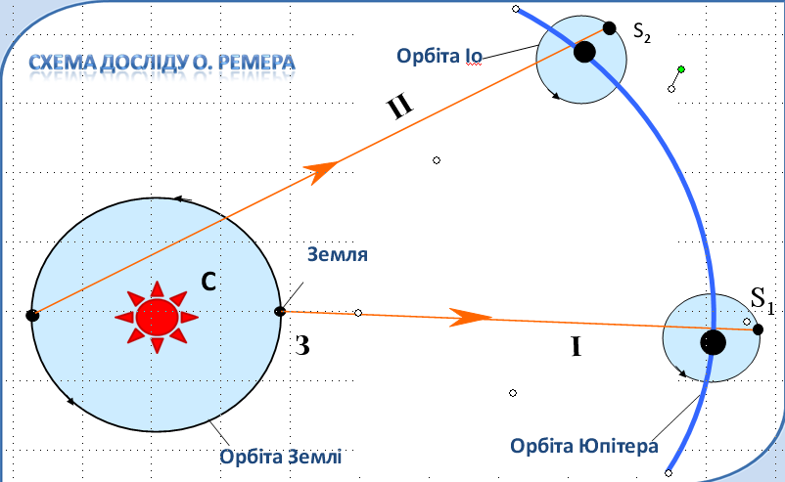
Дослід Ремера, 1676
10
Олаф Ремер
Добре знав розташування планет Сонячної системи, тому об'єктом дослідження обрав супутник Юпітера Іо.
У 1676 р. датському вченому-астроному
Олафу Ремеру вперше вдалося
виміряти швидкість світла у вакуумі
Ремер отримав, що значення швидкості світла дорівнює приблизно 220 000 км/с
Запізнення становило близько 22 хвилин

Slide 12
Швидкість світла
11
Рік | Вчений | Метод вимірювання | Значення швидкості
1676 | Ремер | Затемнення супутника Юпітера | 220000
1849 | Фізо | Зубчасте колесо | 315000
1862 | Фуко | Обертові дзеркала | 298000
1878 | Майкельсон | Обертові дзеркала | 300140
1880 | Столетов | Електричний метод | 298000
1882 | Майкельсон | Обертові дзеркала | 299853
1926 | Майкельсон | Обертові дзеркала | 299788
1952 | Карташов | Інтерферометр | 299788
1972 | Інвенсон | Лазер | 299792,456

Slide 13
Швидкість світла
12
Було обчислено швидкість світла й у різних прозорих речовинах. Так, у воді вона була виміряна 1856 року й виявилася в 4/3 разу меншою, ніж у вакуумі. В усіх інших, речовинах вона також менша, ніж у вакуумі.
В усіх оптично прозорих речовинах вона менша, ніж у вакуумі
3а сучасними даними, швидкість світла у вакуумі дорівнює 299 792 458 м/с iз точністю ±1,2м/с.

Slide 14
Швидкість світла
13
Виявилось, що жодне тіло у світі не може мати швидкість більшу за швидкість світла у вакуумі.
Швидкість світла у вакуумі приблизно с = 3∙10⁸ м/с

Slide 15
Дайте відповідь на запитання
  Що таке світло? Які об’єкти випромінюють світло?
  Хто є засновником корпускулярної теорії світла? Які її основні положення?
  Які оптичні явища не можна було описати на основі корпускулярної теорії світла?
  Хто є засновником хвильової теорії світла? Які її основні положення?
  Чому дорівнює швидкість поширення світла? Як її було виміряно?
  Які сучасні уявлення про природу світла?
  У чому суть корпускулярно-хвильового дуалізму?

Slide 16
Домашнє завдання
Опрацювати
§ 4о (пункт 1,2 )

